Slide 1
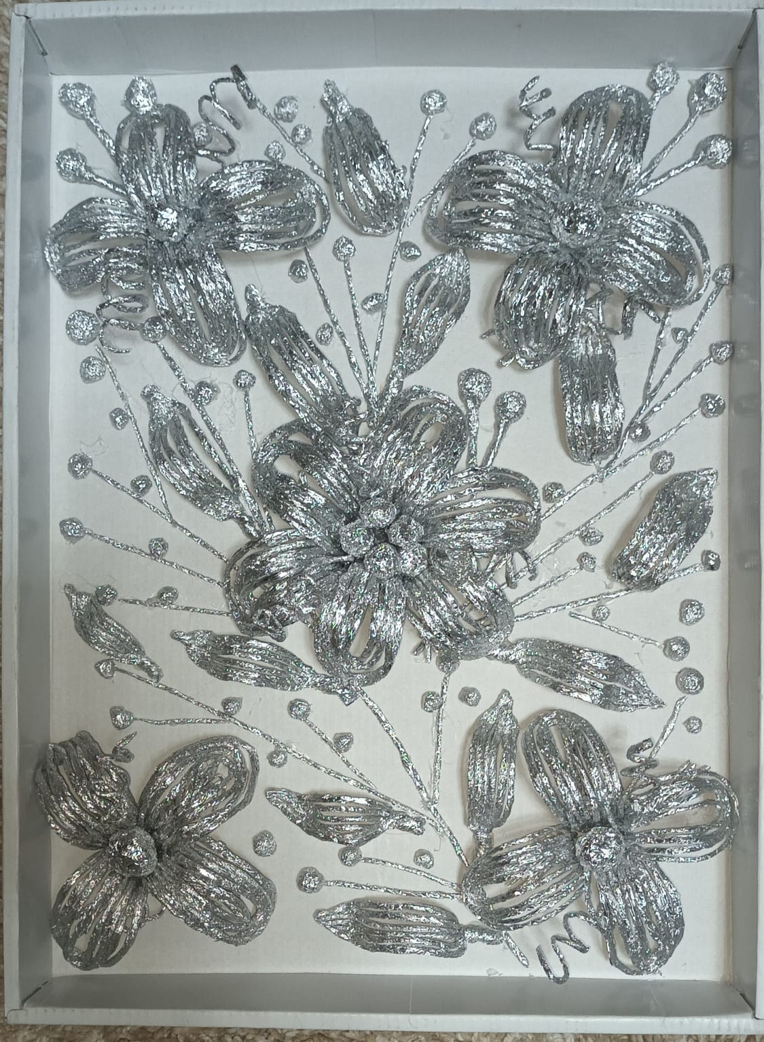
Муниципальное казенное дошкольное образовательное учреждение «Детский сад комбинированного вида № 2 «Солнышко»
\
«Фольгопластика, как один из видов художественного творчества»
Воспитатель: Заргарова М.Г.

Slide 2
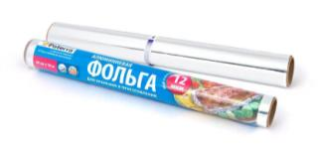
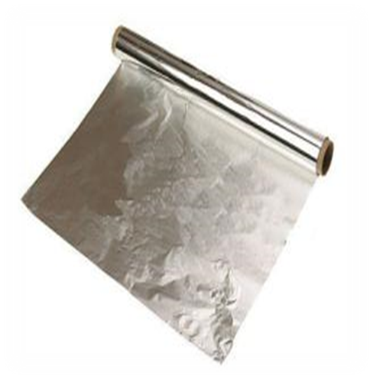
Один из видов художественного творчества – фольгопластика.

Slide 3
Без творчества немыслимо познание человеком своих сил, способностей, наклонностей; невозможно утверждение самоуважения, чуткого отношения личности к моральному влиянию коллектива.
В.А.Сухомлинский

Slide 4
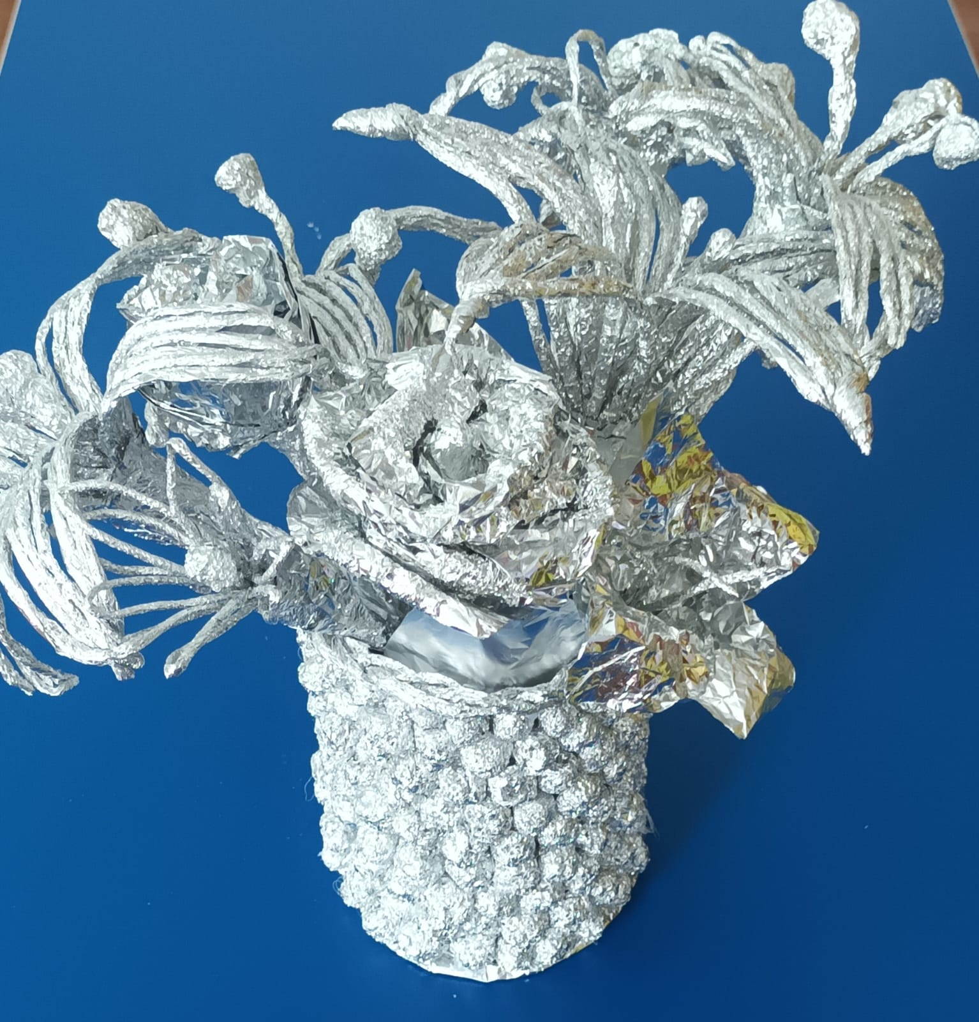
Цель: Способствовать развитию творческих способностей детей в процессе художественного конструирования с нетрадиционным материалом – фольгой
.

Slide 5
Задачи
-познакомить детей со свойствами и особенностями фольги в различных изделиях и постараться открыть ее новые возможности;
-познакомить детей с различными техниками работы с фольгой;
-развивать познавательную активность, любознательность, эмоциональную заинтересованность;
-развивать воображение, творческие способности, мелкую моторику рук;
-воспитывать чувство взаимопомощи, инициативу, самостоятельность, терпение, умение доводить начатое дело до конца, аккуратность, бережное отношение к результатам труда.

Slide 6
- Изучение литературы по фольгопластике
- Составление программы и перспективного плана по кружковой работе
- Проведение консультаций и семинар-практикумов с коллегами и родителями
- Проведение мастер-классов

Slide 7
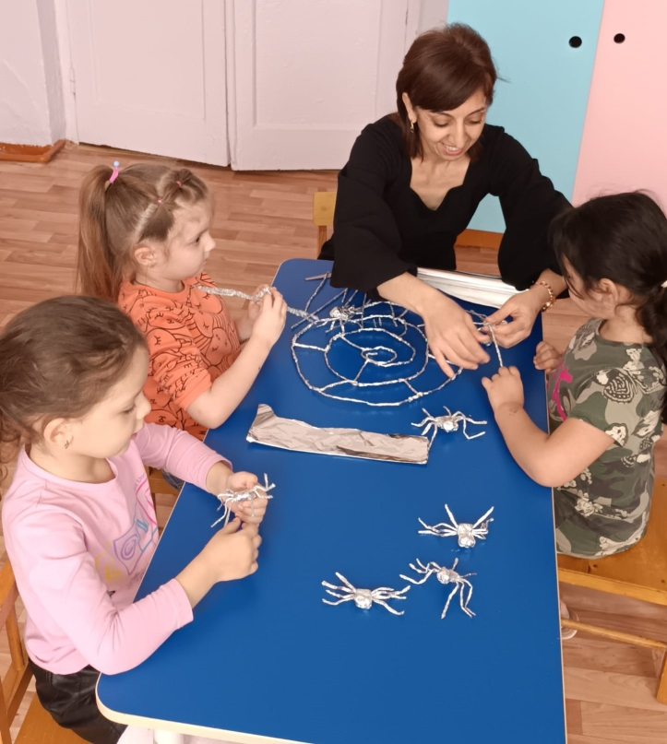
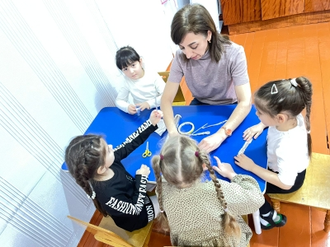
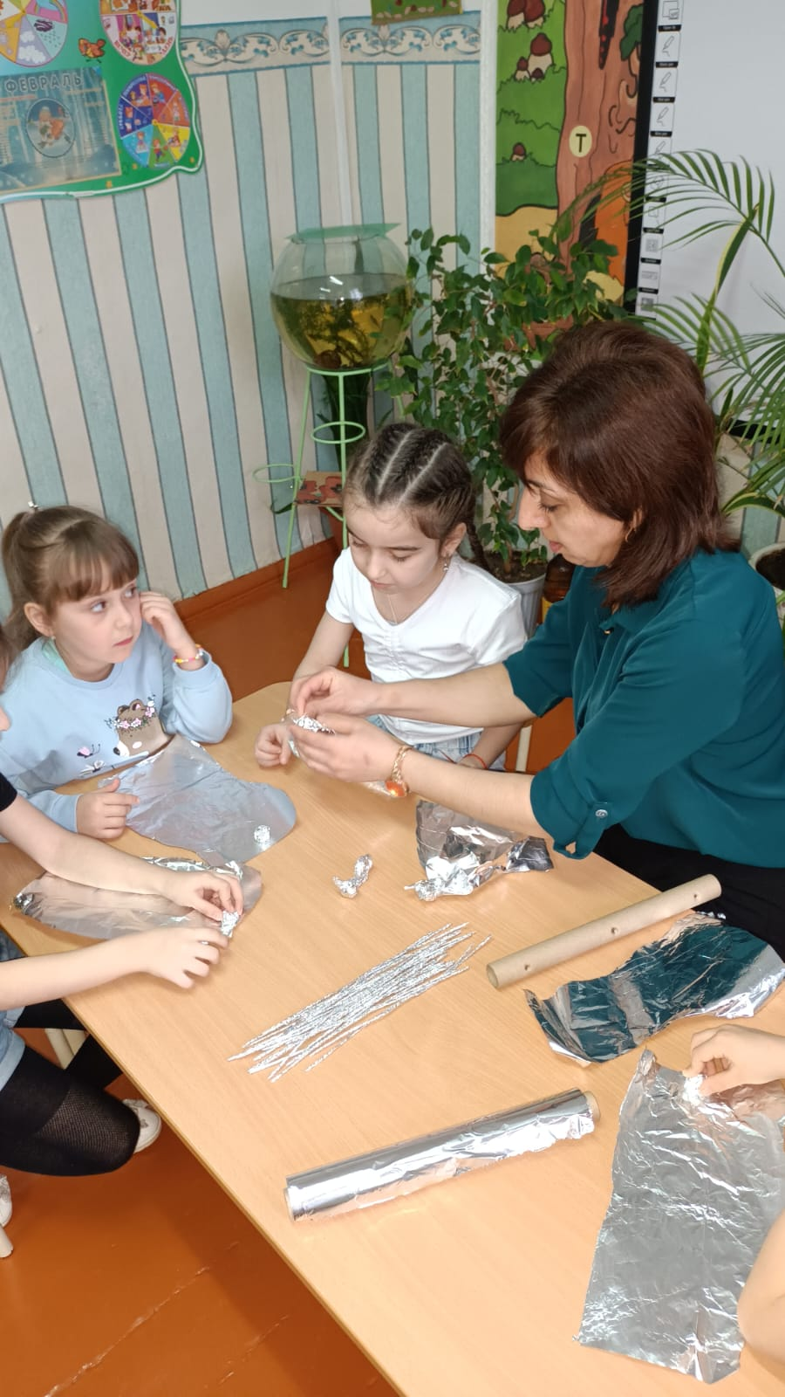
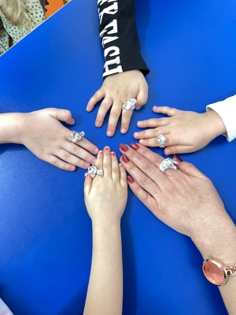

Slide 8
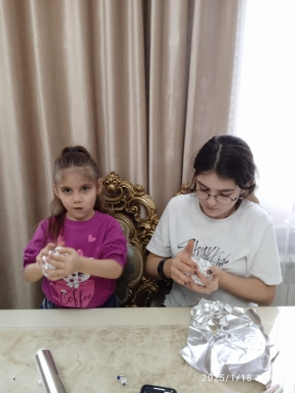
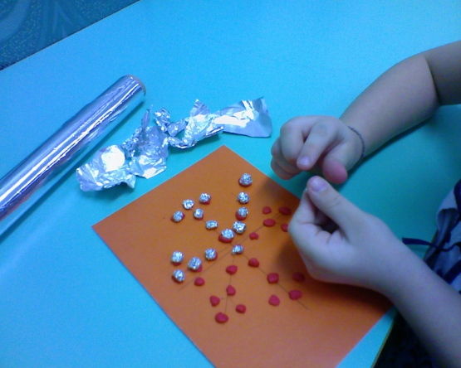
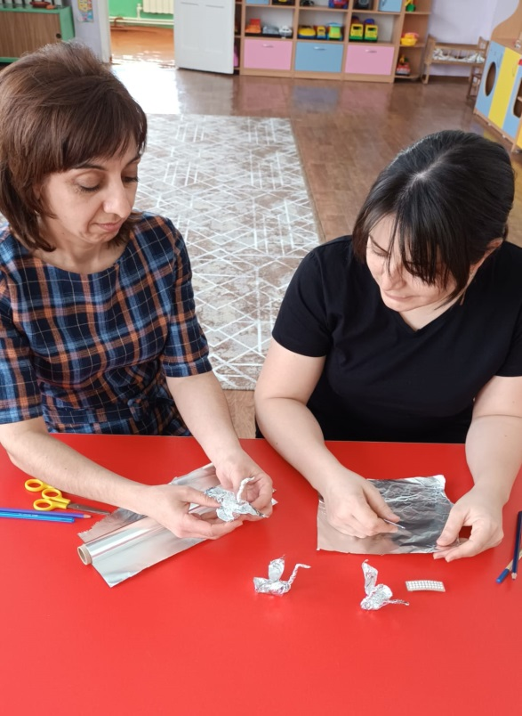
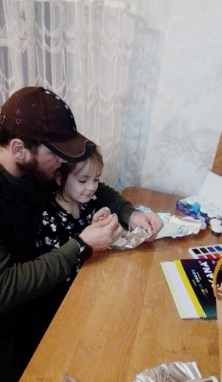
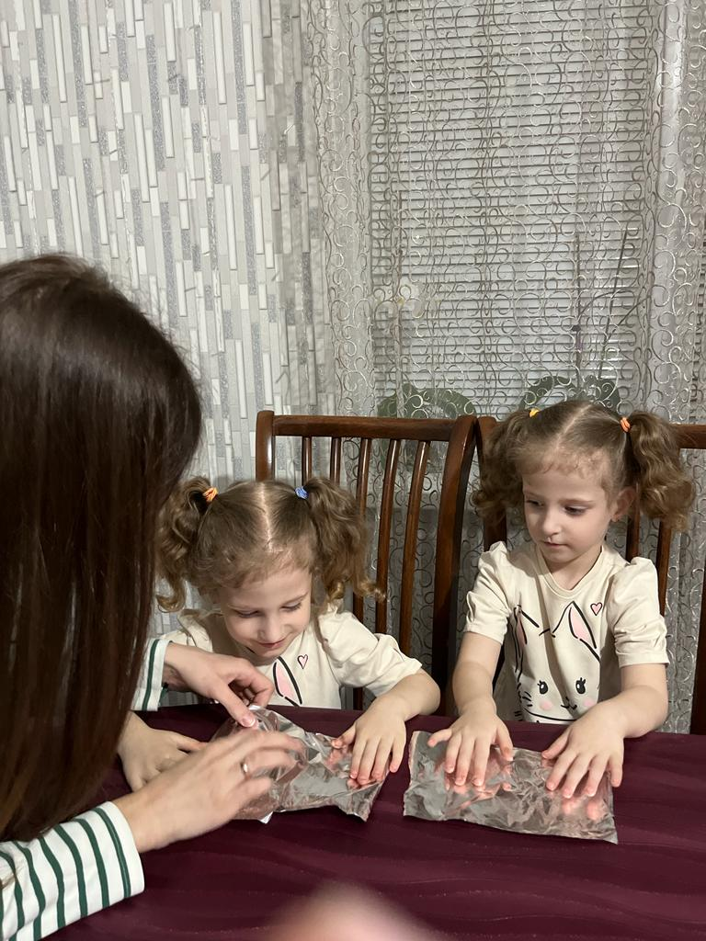

Slide 9
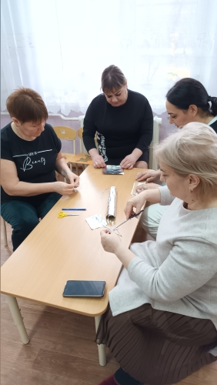
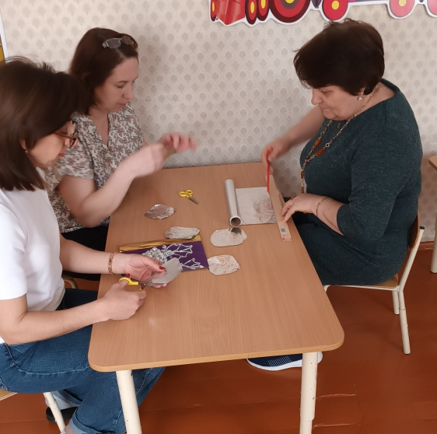
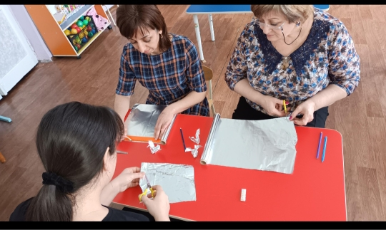
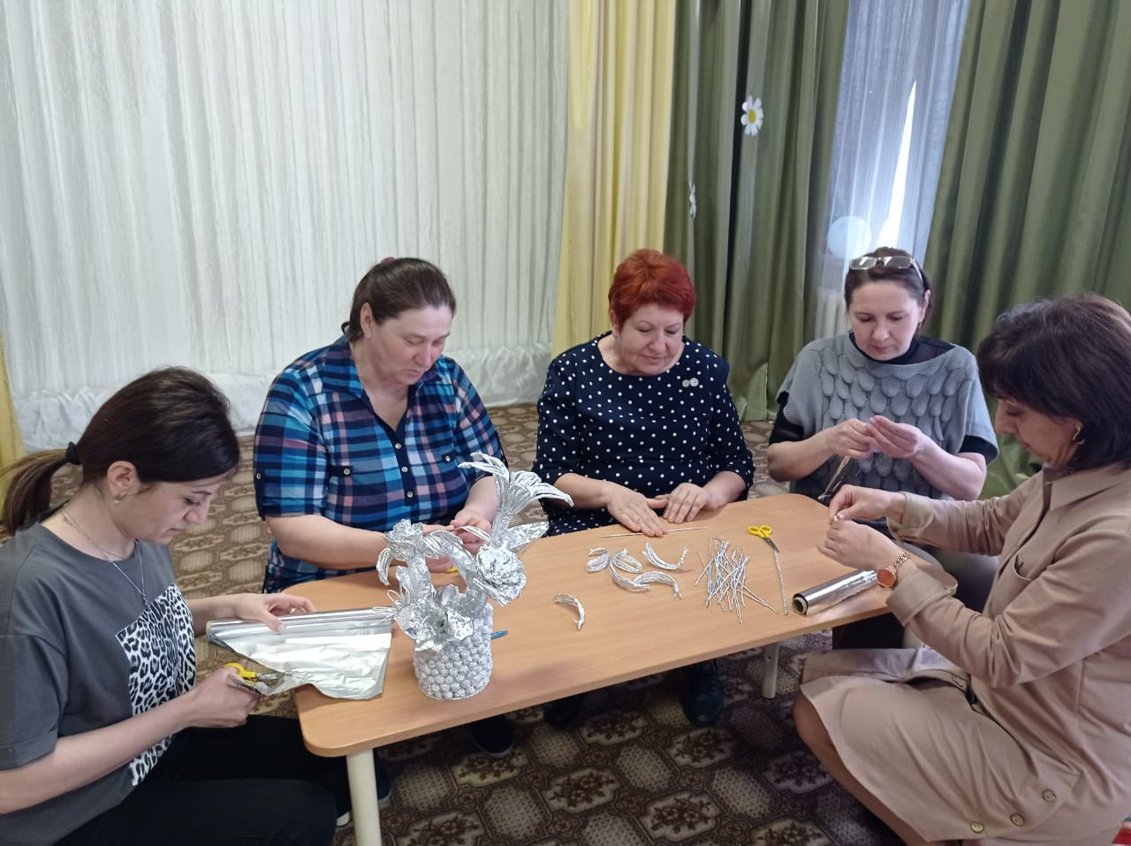

Slide 10
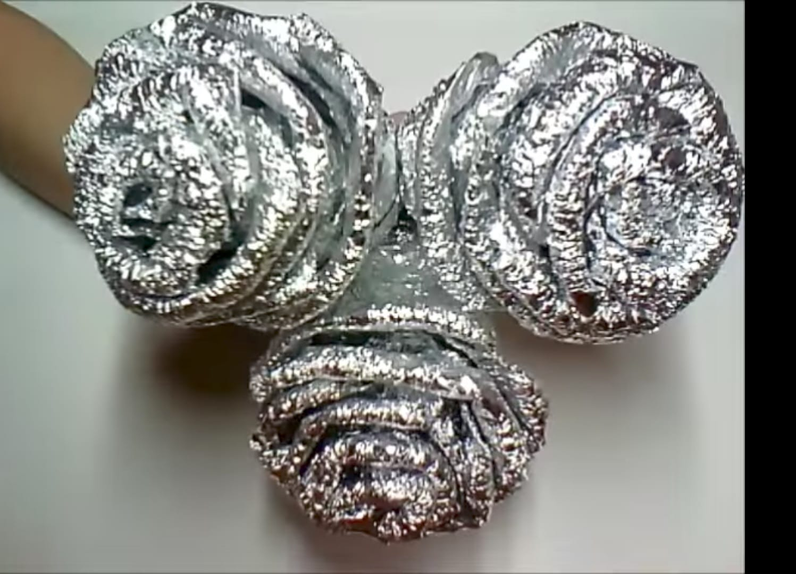
Фольгопластика - это синтез разных видов изобразительной деятельности: аппликация, экспериментирование, конструирование из фольги.

Slide 11
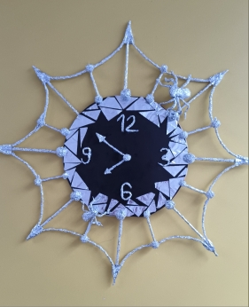
Мышление;
Память;
Восприятие;
Осязание.

Slide 12
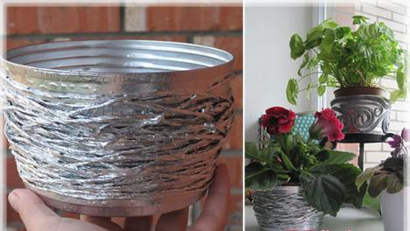
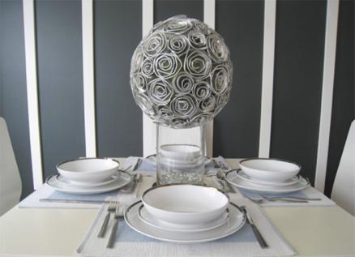
Фольга для декора.
Фольга активно используется в творчестве и интерьерном украшении.
С помощью фольги можно украсить цветочные горшки, светильники, интерьеры кухни и ванной комнаты.

Slide 13
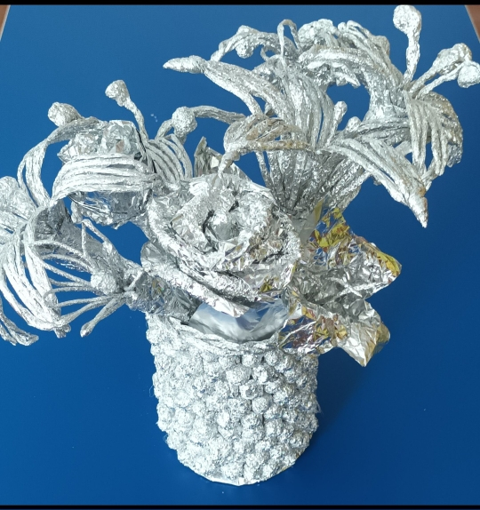
Приемы работы с фольгой
- разрывание
- сминание
- скручивание в жгут
- скатывание
- скрепление частей
- вырезание
- процарапывание

Slide 14
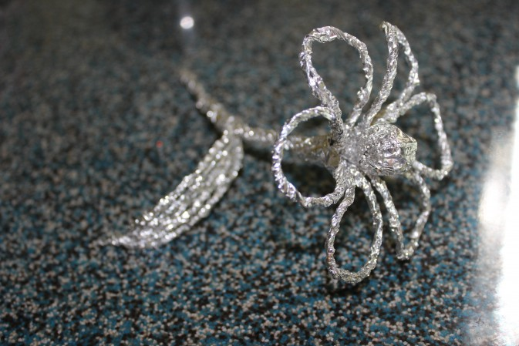
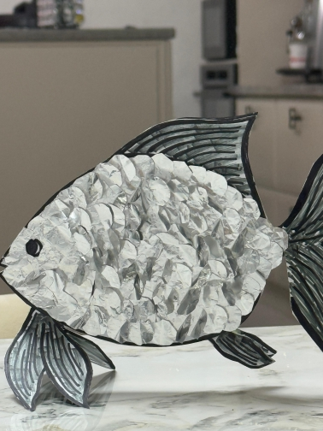
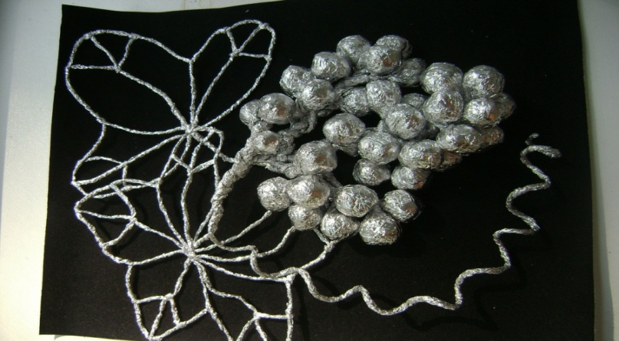
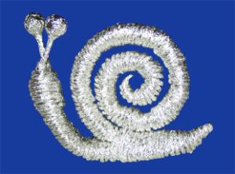
Плетение из фольги – увлекательный вид рукоделия

Slide 15
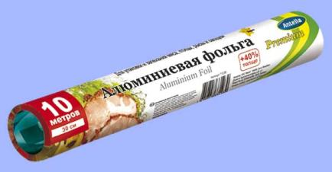
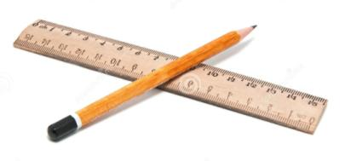
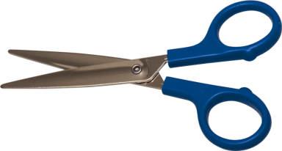
Для работы нам потребуется
Материалы:
алюминиевая фольга
линейка
ножницы
карандаш

Slide 16
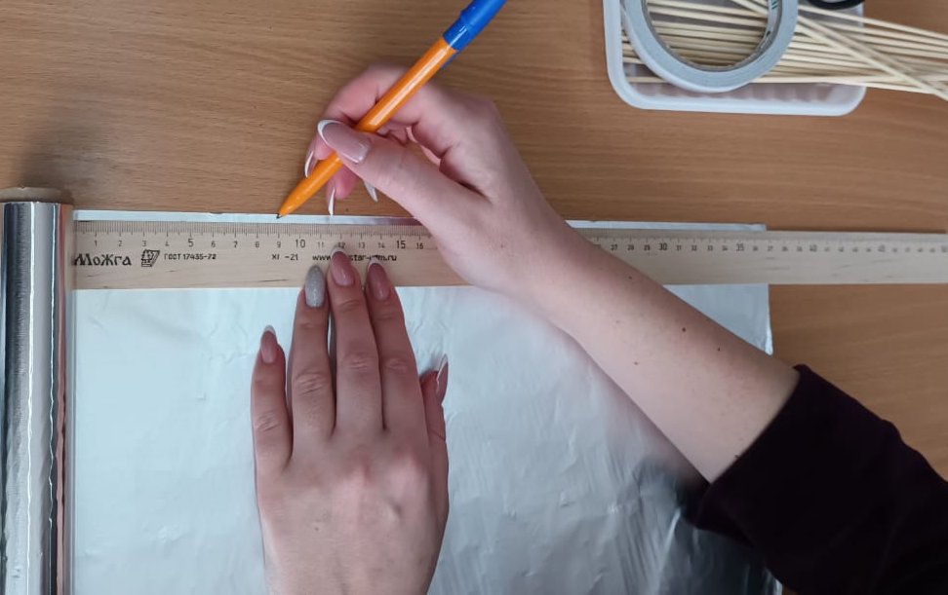
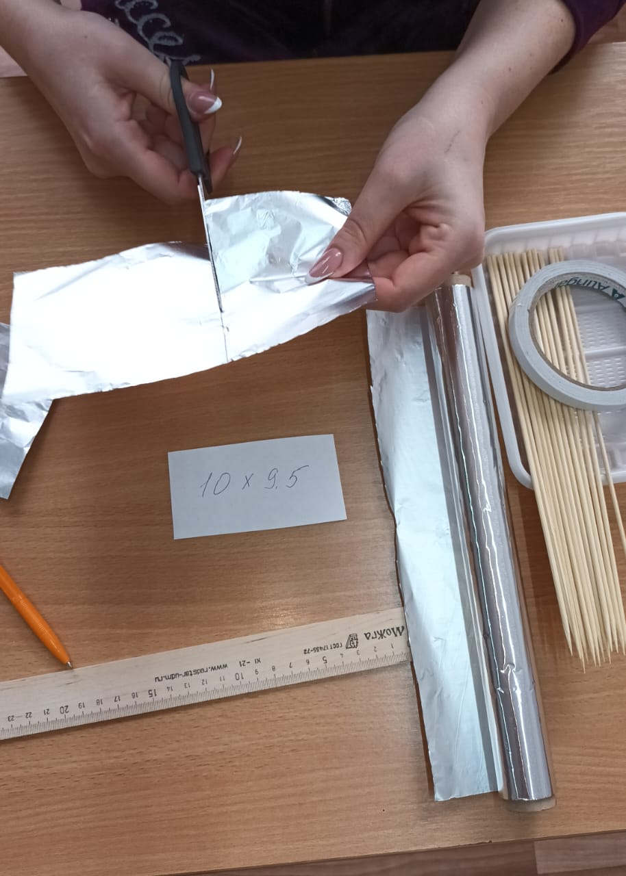
ШАГ 1

Slide 17
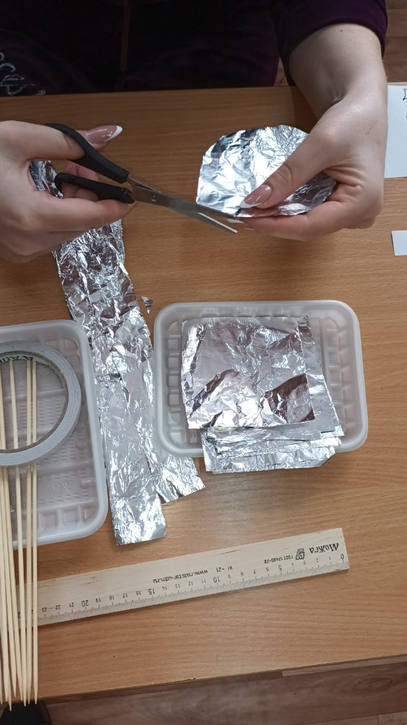
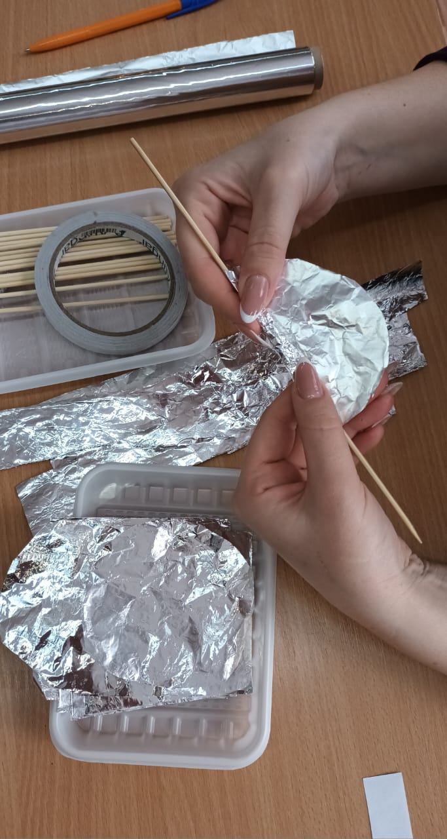
ШАГ 2

Slide 18
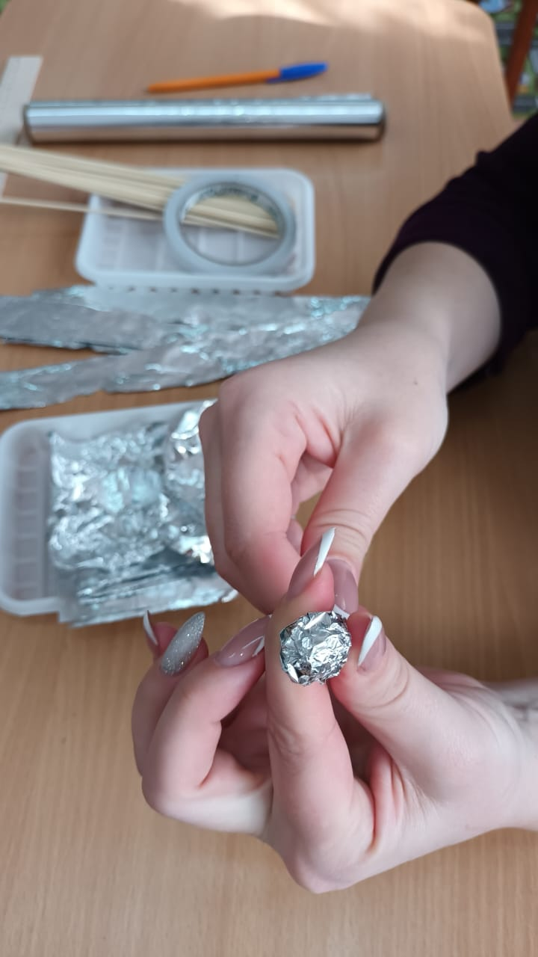
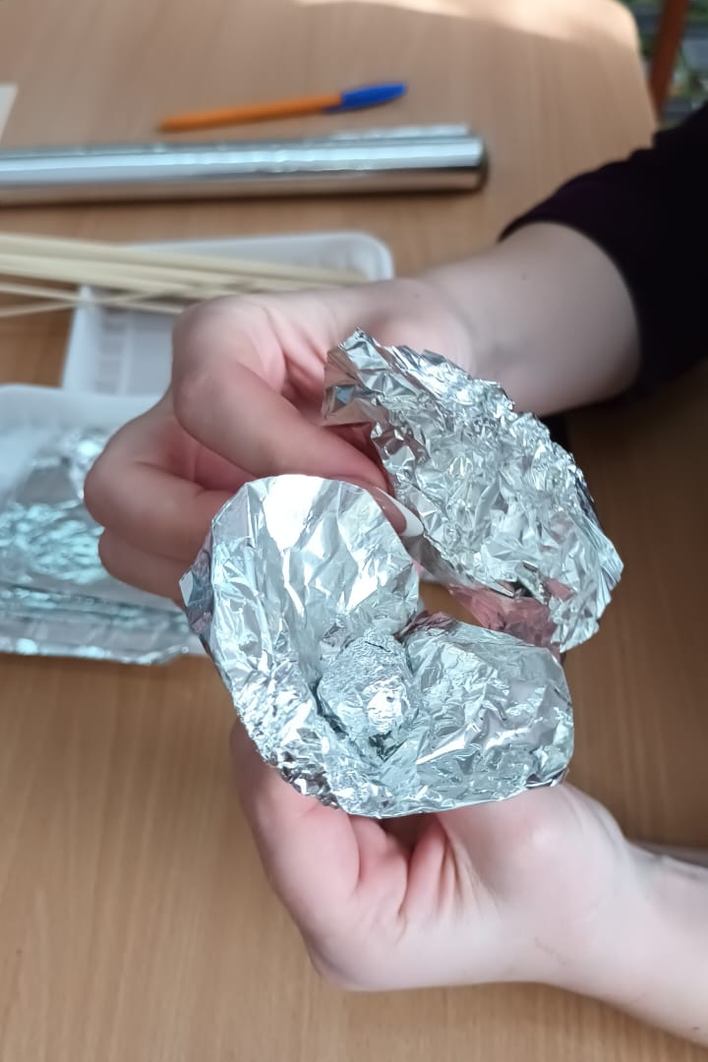
Шаг 3 - Лепестки.

Slide 19
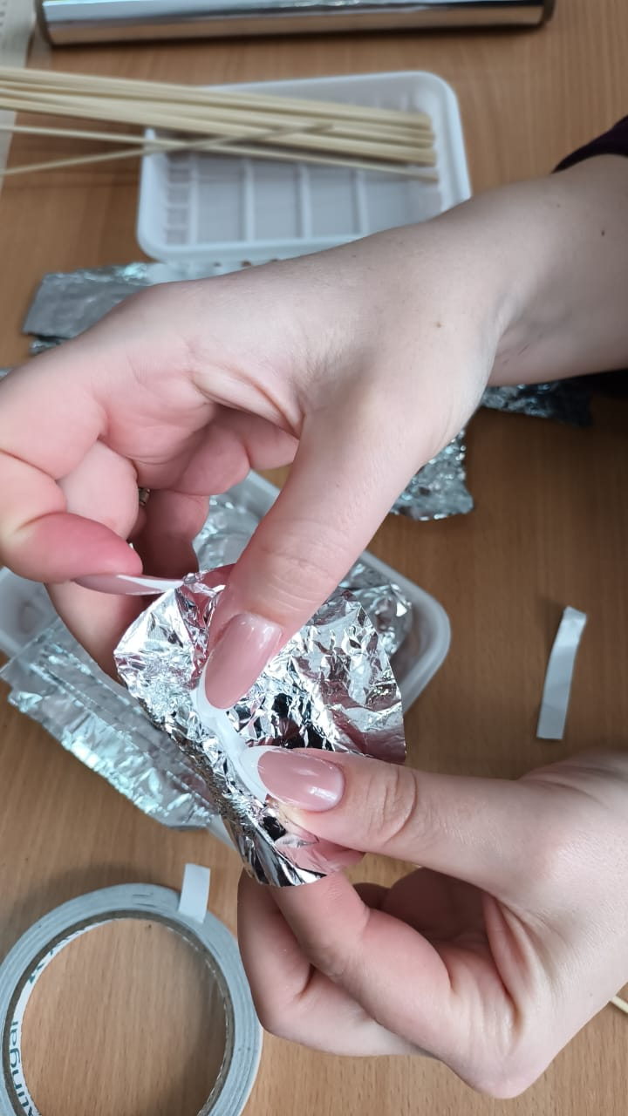
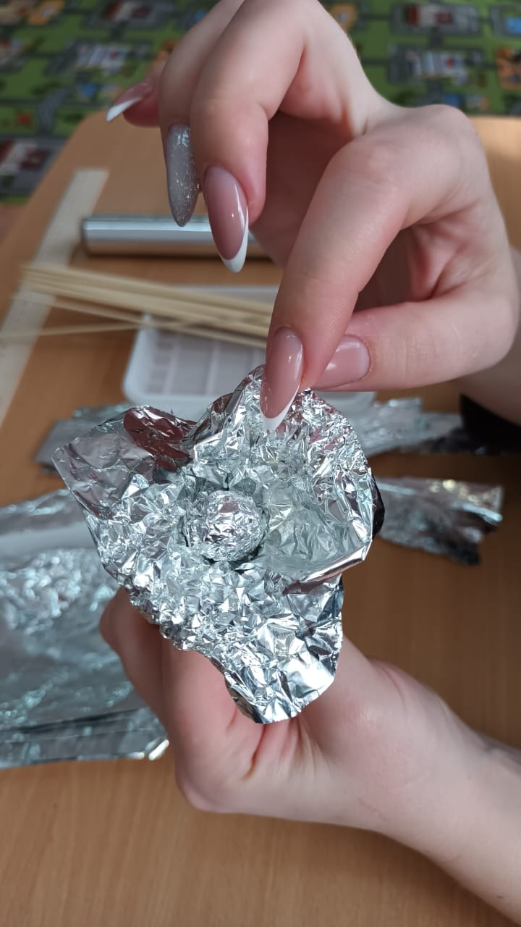
Шаг 4 - Лепестки

Slide 20
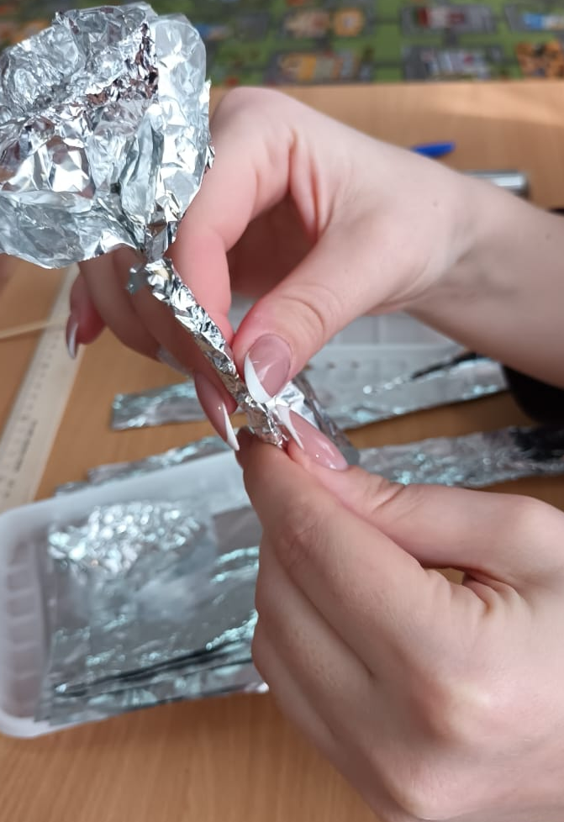
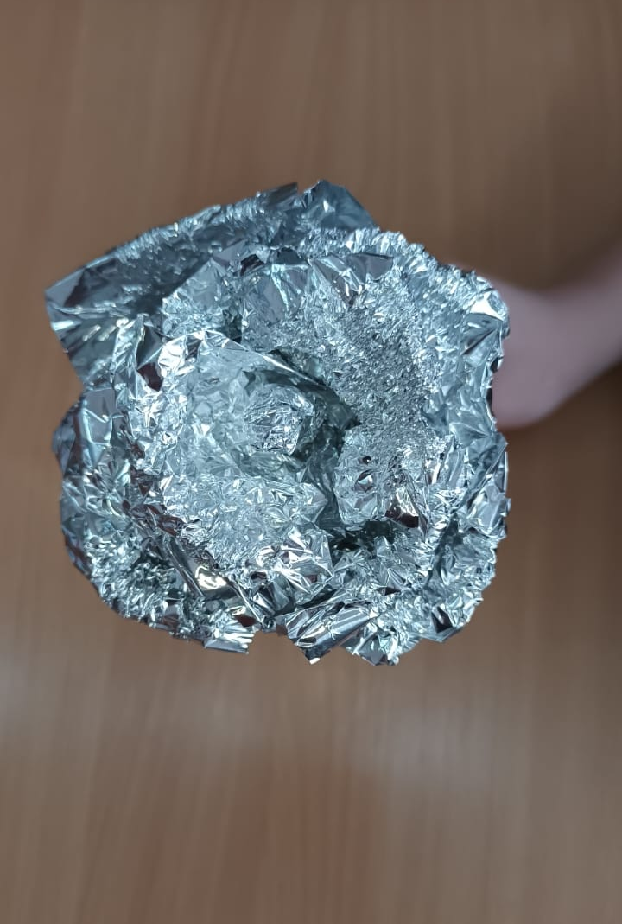
Шаг 5

Slide 21
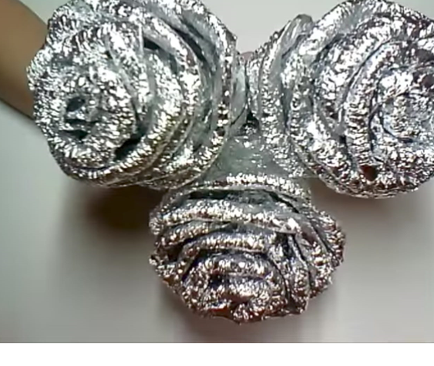

Slide 22
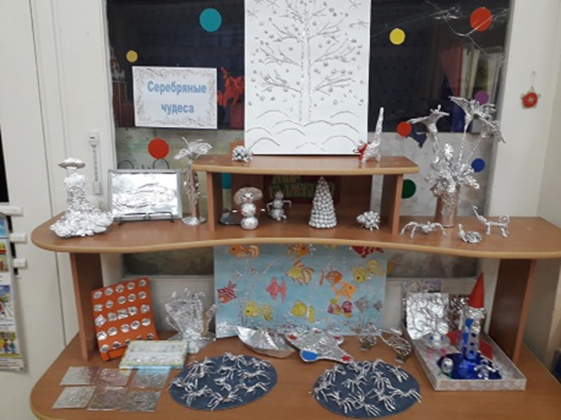

Slide 23
СПАСИБО
ЗА
ВНИМАНИЕ!

